Slide 1
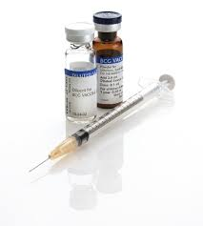
Curso PAI HNRG 2024
Vacuna BCG y Antigripal
Mariela del Pino
Médica Pediatra

Slide 2
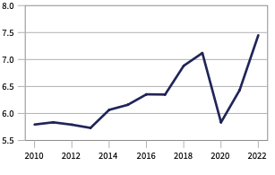
Reporte Mundial de Tuberculosis 2022. OMS
Tuberculosis
Entre las 10 causas de muerte a nivel mundial y la segunda causa
de muerte por agente infeccioso después de COVID 19.
Un cuarto de la población mundial esta infectada. Informe 2022: 10,6 millones de casos nuevos de tuberculosis, de los cuales 1.3 millones fueron niños.
1.3 millones de muertes. Mortalidad sin tratamiento 50%.
Medio millón de paciente presentó resistencia a la
rifampicina.
Pandemia Covid notificaciones (aumento de pool de
infectados).
Notes:
Eight countries accounted for two thirds of the global total: India (26%), Indonesia (8.5%), China (8.4%), the Philippines (6.0%), Pakistan (5.7%), Nigeria (4.4%), Bangladesh (3.6%) and South Africa (3.6%). The other 22 other countries in WHO’s list of 30 high TB burden countries accounted for 21% of the global total.

Slide 3
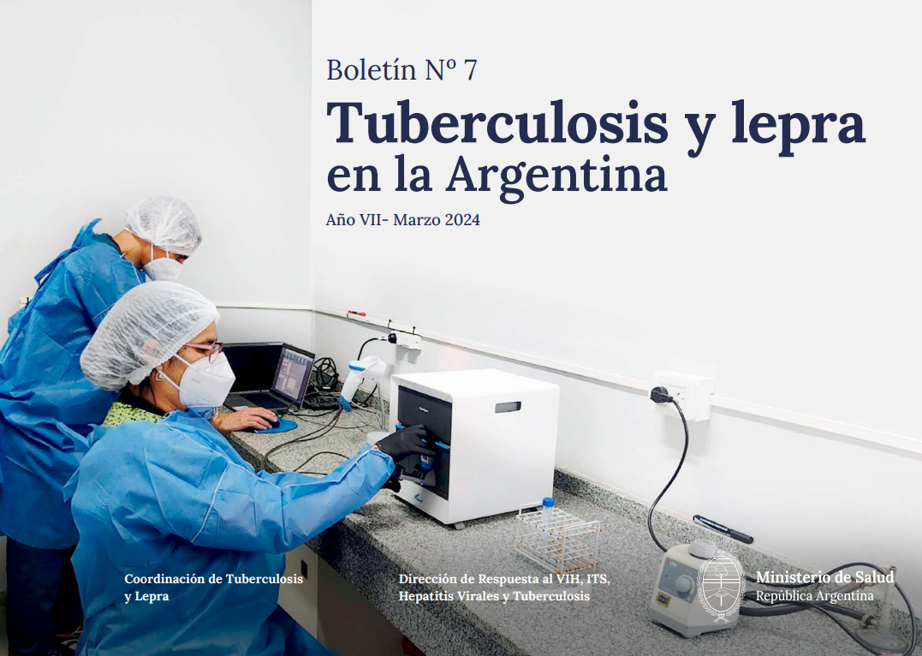
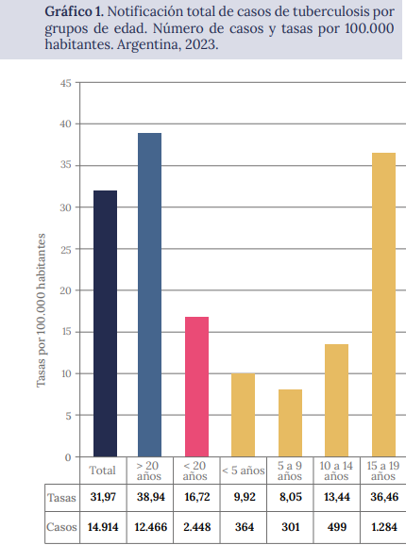
Situación en Argentina 2023
Tuberculosis
Se reportaron 14.914 casos totales.
Tasa de notificación 32 por 100.000 habitantes
La notificación aumentó un 11% en casos en comparación con 2022.
El 59,5% de los casos se distribuyeron en población joven de 15 a 44 años. Se registraron 1.094 casos en menores de 15 (7.9%)
En 2022 se registraron 733 muertes por tuberculosis (1.6 por 100.000 habitantes) . El 75 % fue de causa pulmonar.
Notes:
La Argentina notificó 14.914 casos de TB en 2023, presenta una tasa de notificación de 32 cada 100.000 habitantes.
Cuando la incidencia de TB en una población es alta ( hay mas de 40 casos cada 100.000 individuos ) el riesgo de infección anual es cercano al 1 %.

Slide 4
Tuberculosis
Agente Etiológico: Mycobacterium Tuberculosis. ( Koch en 1882)
Trasmisión: Vía respiratoria ( reservorio: enfermos laríngeos o pulmonares)
Patogenia
Pulmonar 85 %
5% enfermedad (2 -5 años)
70% Sanos
M.T
Exposición
5 % reactivación
Extrapulmonar
30% Primoinfección
Latente
Notes:
El agente etiológico BAAR bacilo aerobio acido alcohol resistente, inmóvil, que se inactiva con rayos ultravioleta y temperaturas mayores a 60 °, lento crecimiento
Los reservorios son también TBC pulmonar de larga data sin tto
La trasmisión aumenta en ambientes cerrados con escasa ventilación donde hay hacinamiento . Paradójicamente se requiere alta densidad de partículas y una larga exposición para la trasmisión . Un paciente con esputo positivo en baciloscopia puede infectar al 50 % de los convivientes y 8 % de contacto extra familiar .Cuando el bacilo solo se desarrolla en cultivo la trasmisión es mucho menor .
30 % primoinfección : Incubación : 5 a 8 semanas ( 2 meses ) sintomas inespecificos ( fiebre, astenia tos ) o asintomatica La primoinfección se genera aproximadamente en el 30% de los sujetos expuestos y puede cursar con síntomas inespecíficos (fiebre, astenia, tos) o ser asintomática.
MT crece lentamente y sin impedimentos dentro del macrófago alveolar aun inactivo. Una vez alcanzada la carga bacilar suficientes aparece la reacción inflamatoria, produccion de anticuerpos , hipersensiblidad retardada, activacion macrofagica y reacccion granulomatosa ( se desencadena la inmunidad celular que frena el crecimiento bacteriano y frena la aparicion de enfermedad grave ) .
Enfermedad primaria : Un 5 % va a desarrollar enfermedad en los primeros 2 años . El riesgo es mayor en lo menores de 5 años y malnitridos
Enfermedad secundaria : Reactivación pasado ese tiempo (5%).
Latente
La TBC afecta diferentes órganos siendo el compromiso pulmonar la manifestación mas frecuente de la enfermedad. Las localizaciones extrapulmonares mas frecuentes son la pleural, ganglionar, meníngea, miliar, abdominal
Los macrófagos y linfocitos T activados encierran a los bacilos en granulomas o
tubérculos característicos, denominados "folículos de Köester", con necrosis
(caseificación) central formando en su agrupación el "foco primario de Küss y Ghon"
en el parénquima pulmonar. Con el pasaje a los ganglios linfáticos locales conforman
el "complejo de Ranke". Cuando la población de linfocitos activados alcanza cierto
número se puede diagnosticar la "primoinfección" por el viraje en la PT cutánea con
antígenos bacilares (PPD).
En la mayoría de los casos la "primoinfección" es controlada por la inmunidad mediada
por células, aunque puede quedar un pequeño número de bacilos viables dentro del
granuloma. Se reconoce por la hiperergia cutánea a la tuberculina y si la necrosis
lesional fue suficientemente intensa puede quedar una calcificación visible
radiológicamente.
HIV diabetes alcohol tabaquismo son factores de riesgo para la enfermedad

Slide 5
Tuberculosis
Es necesario diferenciar la primoinfección tuberculosa de la enfermedad. La primoinfección tuberculosa es el conjunto de fenómenos biológicos que tienen lugar cuando un individuo entra en contacto por primera vez con el bacilo Mycobacterium tuberculosis.
No todos los pacientes infectados van a enfermar con tuberculosis, solo entre el 5% y el 10% de las personas van a desarrollar la enfermedad, generalmente dentro de los primeros 2 a 5 años.
El riesgo es mayor en los menores de 5 años, huéspedes con HIV, desnutridos, diabéticos, alcohólicos y fumadores.
Infección por Mt no es sinónimo de enfermedad

Slide 6
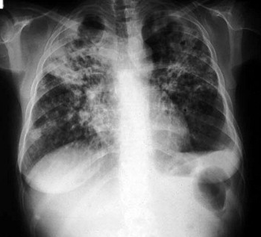
Tuberculosis
La afectación casi siempre es pulmonar, pero puede afectar
cualquier parte del organismo por diseminación hemo linfática
(especialmente pleura, meninges, hueso, riñón, abdomen).
Los síntomas principales de la enfermedad son tos productiva, tos con sangre, fiebre, pérdida de peso
Los niños representan una población particularmente vulnerable con mayor riesgo de desarrollar
formas severas y/o diseminadas como meningitis tuberculosa o tuberculosis miliar.

Slide 7
Tuberculosis
Diagnóstico: Difícil en pediatría.
Los niños no son bacilíferos.
Debe basarse en datos clínicos (anamnesis,
PPD, radiológicos, histológico y baciloscopía) epidemiológicos (contactos).
Notes:
El desarrollo de la enfermedad suele ocurrir dentro de los dos años desde la primoinfección, es por ello que la carga de TB infantil refleja la transmisión reciente y continua dentro de una población y muy posiblemente dentro del núcleo familiar o íntimo.
La TB pulmonar es la forma más frecuente en niños. Sus manifestaciones comunes son pérdida o progreso inadecuado de peso, fiebre, tos y fatiga con disminución del grado de actividad. Los síntomas respiratorios pueden ser escasos e involucrar hallazgos por compresión ganglionar de la vía aérea (tos y sibilancias). Las formas extrapulmonares pueden comprometer cualquier órgano (pleura, ganglios linfáticos, SNC) y llegar a ser hasta el 30% de las formas infantiles. En niños pequeños e inmunosuprimidos predomina la forma diseminada, con focos pulmonares, formas meníngeas y formas abdominales con presencia de adenomegalias, engrosamiento de las paredes intestinales y liquido ascítico
En niños pequeños e infantes la probabilidad de que el contagio haya sido dentro del hogar es muy alta. El hallazgo del foco de contagio es de gran ayuda para el diagnóstico.
Diagnóstico: • Radiografía de tórax: solicitar frente y perfil. En la tuberculosis primaria, se observan con frecuencia adenopatías intratorácicas con ensanchamiento del mediastino. En la progresión pueden acompañarse de atelectasia, áreas de consolidación con derrame pleural o sin él, consolidación multifocal, bronconeumonía o formas miliares. Las formas radiológicas típicas, con compromiso en campos pulmonares superiores y áreas de cavitación, suelen observarse en niños mayores y adolescentes.
Prueba tuberculínica: el viraje tuberculínico pone en evidencia una infección reciente. Los criterios de positividad son similares al adulto (>5 mm en niños inmunocomprometidos; >10 mm en niños inmunocompetentes).
• Diagnóstico microbiológico: la enfermedad en edades pediátricas suele ser paucibacilar por lo que debe solicitarse examen directo y cultivo. En niños que pueden expectorar, la muestra debe ser de esputo seriado. Para obtener secreciones broncopulmonares de niños pequeños sin capacidad de expectorar, se debe recurrir a muestras de contenido gástrico (5 a 10 ml) a través de una sonda nasogástrica. Debe realizarse por la mañana con 3 o 4 horas de ayuno. De disponerse, la técnica de Xpert se recomienda como diagnóstico inicial en niños con sospecha de TB resistente o en casos asociados al VIH.
Prueba cutánea de tuberculina o reacción de Mantoux
La relación entre la vacunación con BCG y la interpretación de la PPD es controvertida principalmente en áreas de alta prevalencia de tuberculosis.
El resultado negativo no descarta tuberculosis . Puede haber falso positivos. Un estudio concluyo que la vacunación en menores de 3 años puede ser causa de falsos positivos .
PPD se inocula 0.1ml ID antígenos de micobacteria que son reconocidos por los linfocitos T sensibilizados en un paciente infectado y se genera una reacción de hipersensibilidad retardada tipo 4.
Derivado Proteico Purificado contiene Vit b12, glúcidos , ácidos grasos y proteína bacteriana de MTB bajo peso molecular.
Antebrazo izquierdo
Ojo la flictena siempre se considera positiva
La baciloscopia requiere una cantidad de bacilo . Se basa en la capacidad de la micobacteria de incorporar en su pared lipídica colorantes que no se pierden ante la mezcla con acido alcohol. Ziehl Nielsen kinyoun
El cultivo solo requiere 10 bacilos por mililitro

Slide 8
Conclusiones
Enfermedad con alta carga mundial de morbimortalidad.
Los pacientes pediátricos son un grupo de riesgo y se favorecen con la vacunación.
El objetivo de la vacunación con BCG es evitar la diseminación del bacilo en niños pequeños y así las formas graves de enfermedad.
Seguimos con la vacuna…

Slide 9
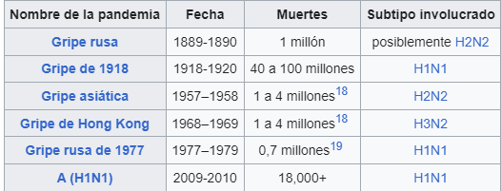
Gripe
Infección viral altamente contagiosa que ha ocasionado
4 pandemias a lo largo de los siglos XX y XXI.
Se enferma 5-15 % población mundial cada año. Se calcula que se producen mil millones de casos anuales de gripe de los cuales entre 3 y 5 millones son graves.
Entre 290.000 y 650.000 muertes respiratorias relacionadas con la influenza. Tasa de letalidad del 0,2%.
En climas templados, es estacional y las epidemias se experimentan principalmente durante el invierno. Dos temporadas de gripe cada año: de octubre a abril en el hemisferio norte y de mayo a septiembre en el hemisferio sur. En regiones tropicales y subtropicales, puede ocurrir influenza durante todo el año, con brotes irregulares.

Slide 10
Gripe
Puede ocurrir en todos los grupos etarios, pero la tasa en los niños es desproporcionadamente alta. Durante las epidemias de Gripe, el 10-40% de los niños sanos se infectan y el 1% son hospitalizados.
Los mayores 65 años son la población con mas morbimortalidad, se eleva x 8 el riesgo de muerte durante las infecciones.
La mayoría de las personas que sufre influenza tiene una recuperación sin secuelas y pero puede ser grave y ocacionar hospitalización y muerte sobre todo en grupos de riesgo.
El riesgo de sufrir un derrame cerebral y el infarto de miocardio se eleva en las semanas siguientes a la enfermedad. Asimismo, hay riesgo de exacerbación de patologías crónicas como diabetes, EPOC , asma o enfermedad cardiovascular.
La influenza es una causa importante de ausentismo escolar y laboral.
Notes:
Datos de estudios de niños, en su mayoría de países de altos ingresos sugieren que el mayor número de casos de influenza ocurrieron entre niños más pequeño de 10 años, mientras que la tasa de mortalidad más alta fue encontrado en adultos mayores

Slide 11
Gripe
Vía de trasmisión
Tos y estornudos Gotas > 5 micras (distancia menor 2 metros ).
Contacto de mucosas con secreciones al tocar superficies contaminadas.
Respiratorio ante procedimientos ( intubación).
¿Cuándo contagia?
Un día antes hasta 5 días después ( 10 días en niños)
Leekha S, et al. Infect Control Hosp Epidemiol. 2007;28(9):1071-1076. . American Academy of Pediatrics. Red Book. 2006:401-411.3
Notes:
La transmisión también puede ocurrir por contacto directo o indirecto con secreciones respiratorias al tocar una superficie contaminada con el virus y llevándolo por las manos a la mucosa oral, nasal o conjuntival.
Niños hospitalizados permanecen infectivos hasta 7+ días desde el comienzo de los síntomas
Niños inmunocomprometidos severos: semanas o meses desde el comienzo de síntomas. Leekha S, et al. Infect Control Hosp Epidemiol. 2007;28(9):1071-1076. . American Academy of Pediatrics. Red Book. 2006:401-411.3

Slide 12
Gripe
Manifestaciones clínicas
Cuadro típico: Abrupto comienzo de fiebre, escalofríos, mialgias, cefaleas, luego tos no productiva, rinitis, odinofagia.
Síntomas gastrointestinales 10- 30 % en niños.
Causa importante de otitis media aguda. Sinusitis .
Lactantes : Bronquiolitis, Sme coqueluchoide,
neumonía (sobreinfecciones bacterianas),cuadro
símil sepsis.
Raro: Miocarditis, Pericarditis, Convulsión febril, parálisis de pares craneales, mielitis, Síndrome de Guillain Barre, Miositis aguda .
Muchas veces el diagnóstico de
Gripe en el niño
pequeño se puede confundir con otros
virus

Slide 13
Virus Influenza
Pertenecen a la familia Orthomyxoviridae y son virus ARN.
Cada segmento de ARN codifica para una proteína esencial para su estructura o funcionamiento. Las mas importantes son la hemaglutinina y la neuraminidasa.
Se clasifican en 4 tipos de virus de la influenza: A, B, C y D.
Los virus A y B causan epidemias estacionales. A son los únicos virus que causan pandemias. C ocasiona una enfermedad leve. D afectan animales y no se cree que puedan causar infecciones en los seres humanos.
Notes:
Los virus de la influenza pertenecen a la familia Orthomyxoviridae y se caracterizan por tener una estructura monocatenaria, con un genoma segmentado del ácido ribonucleico (ARN) de 8 segmentos , cada uno de los cuales codifica para una proteína esencial para la estructura y funcionamiento del virus: transcriptasas, hemaglutinina, neuraminidasa, proteína nuclear, proteínas de la matriz y proteínas no estructurales
Son clasificados en 4 tipos distintos según sus principales diferencias antigénicas: A, B, C y D. Los 2 virus de la influenza más importantes para los humanos son la influenza A, que infecta una variedad de especies de mamíferos y aves y los de tipo B.
Los más notables entre los virus de la gripe aviar son A (H5N1) y A (H7N9).
Los virus de influenza B no tienen un reservorio animal conocido y los que circulan actualmente están relacionados genéticamente a dos linajes: B/Yamagata y B/Victoria.
Aunque se han identificado más de 130 combinaciones de subtipos de influenza A en la naturaleza, principalmente en aves silvestres, posiblemente haya muchas más combinaciones de subtipos de influenza A dada la predisposición a la "redistribución" del virus. La redistribución es un proceso a través del cual los virus de influenza intercambian segmentos de genes. La redistribución se produce cuando dos o más virus de influenza infectan a un organismo hospedador al mismo tiempo e intercambian información genética.

Slide 14
Virus Influenza
Los virus de influenza A se dividen en subtipos según dos proteínas de la superficie del virus: la hemaglutinina (H) y la neuraminidasa (N).
Los actuales subtipos de virus de influenza A que circulan habitualmente entre las personas incluyen el A(H1N1) , el A(H3N2), A ( H2N2) .
Influenza B se divide en dos linajes: Victoria y Yamagata
Notes:
Existen 18 subtipos de hemaglutinina de H1 a H18 ( la hemaglutinina permiten el anclaje del virón a la superficie celular) y 11 subtipos de neuraminidasa diferentes N1 a N11 ) permiten la liberación de partículas virales desde la célula hospedadora al organismo).
Influenza B tiene dos variantes que no se llaman subtipos, sino linajes.
Desde el año 1985 hay dos linajes circulantes del virus B, Yamagata y Victoria, que a su vez sufren algunas mutaciones aunque menos que los virus A.
Los virus de influenza B por lo general cambian más lentamente respecto de sus propiedades genéticas y antigénicas que los virus de influenza A, especialmente los virus de influenza A(H3N2). Los datos de vigilancia de la influenza de los últimos años muestran una cocirculación de los virus de influenza B de ambos linajes en los Estados Unidos y el resto del mundo. No obstante, la proporción de virus de influenza B de cada linaje que circula puede variar según la ubicación geográfica y la temporada. En los últimos años, los virus de influenza B/Yamagata han circulado con mucha menos frecuencia en comparación con los virus de influenza B/Victoria a nivel mundial.

Slide 15
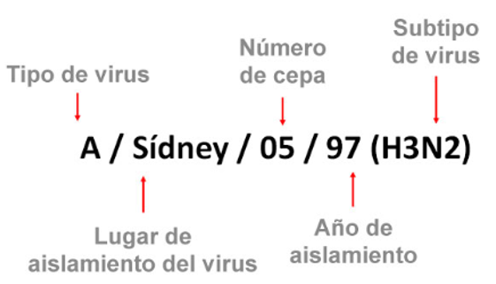
Virus Influenza
Al virus pandémico del 2009 se le asignó un nombre diferente: A(H1N1)pdm09 para distinguirlo de los virus de influenza estacional A(H1N1) que circularon antes de la pandemia.
El hospedador de origen ave, porcino, equino también se nombran Ej: virus de influenza aviar A(H1N1), A/pato/Alberta/35/76.
No se da una designación de hospedador de origen para los virus de origen humano.
Notes:
Esta imagen muestra la nomenclatura de los virus de la influenza. El nombre comienza con el tipo de virus, seguido por el lugar de aislamiento del virus, el número de la cepa del virus (suele ser el identificador de la muestra), el año de aislamiento y finalmente el subtipo de virus.
El tipo antigénico (p. ej.,: A, B, C, D)
El hospedador de origen (p. ej.,: porcino, equino, avícola, etc.). No se da una designación de hospedador de origen para los virus de origen humano. Vea los siguientes ejemplos:
(Ejemplo en pato): virus de influenza aviar A(H1N1), A/pato/Alberta/35/76
(Ejemplo en humanos): virus de influenza estacional A(H3N2), A/Perth/16/2019
Origen geográfico (por ej.: Denver, Taiwán, etc.)
Número de cepa (por ej.: 7, 15, etc.)
Año de recolección (p. ej.: 57, 2009, etc.)
Para los virus de influenza A, la descripción, entre paréntesis, de los antígenos hemaglutinina y neuraminidasa (p. ej.: virus de influenza A(H1N1), virus de influenza A(H5N1))
Al virus pandémico del 2009 se le asignó un nombre diferente: A(H1N1)pdm09 para distinguirlo de los virus de influenza estacional A(H1N1) que circularon antes de la pandemia.
Cuando los seres humanos contraen una infección por virus de influenza que normalmente circulan entre cerdos, dichos virus son llamados variantes del virus y se los designa con la letra 'v' (p. ej., virus A(H3N2)v).
Rappuoli. Nat Biotechnol. 2007

Slide 16
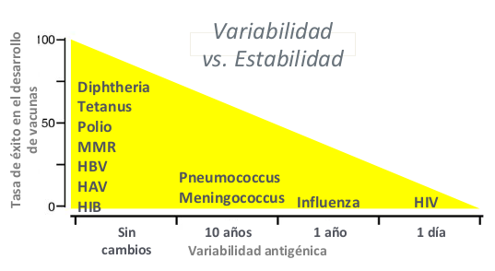
Virus Influenza
El virus esta compuesto por ocho segmentos independientes de ARN y es propenso a sufrir cambios genéticos
Drift
Variaciones antigénicas menores
Protección cruzada con anticuerpos
Virus estrechamente relacionado
Shift
( solo Influenza A)
Variaciones antigénicas mayores
Ningún ser humano tiene anticuerpos
Nuevo subtipo viral
Notes:
Todos los virus de la influenza sufren deriva antigénica, lo que Implica la acumulación de cambios antigénicos menores.
a través de cambios en las secuencias de aminoácidos en el principales sitios antigénicos en la hemaglutinina (HA) y Moléculas de neuraminidasa (NA). A medida que estos cambios se acumulan, es menos probable que las nuevas variantes sean neutralizadas por anticuerpos generados en respuesta a la infección con (o vacunación contra) una cepa previamente circulante.
Los virus resultantes están estrechamente relacionados, por lo que los anticuerpos que se producen contra uno de ellos pueden tener protección cruzada contra los virus antigénicamente similares, sin embargo, cualquier cambio, por pequeño que sea, puede disminuir la efectividad de la inmunidad previa.
Los cambios antigénicos mayores, por el contrario, ocurren solo en la influenza A y tienen como resultado un subtipo nuevo. Estos cambios se dan entre virus de la
misma especie o interespecie ( aves, cerdos , humanos) cuando dos o más virus intercambian genes durante su replicación. Por ejemplo, la influenza AH1N1, que causó la pandemia de 2009,
se derivó de segmentos de ARN provenientes de influenza humana, aviar y porcina.
Cuando ocurre un cambio mayor, prácticamente ningún ser humano tiene inmunidad cruzada contra el nuevo virus. Los cambios antigénicos mayores han causado al
menos cuatro pandemias en los siglos XX y XXI.
Se cree que el mecanismo para esto es el intercambio de genes. Virus con potencial pandémico emergente
Los virus de la influenza A también pueden causar pandemias mundiales, caracterizadas por la rápida propagación de nuevos subtipos (o cepas de subtipos) de Registradas desde mediados del siglo XVIII, las principales pandemias de gripe se han producido en intervalos de 10 a 40 años. De ellas, la pandemia de 1918 causada por el virus A(H1N1) fue la más grave y causó al menos entre 20 y 40 millones de muertes en todo el mundo. Se produjeron pandemias menos graves en 1957 causadas por A(H2N2) y en 1968 causadas por A(H3N2). En 2009, los brotes mundiales causados ​​por una nueva cepa A(H1N1), denominada A(H1N1)pdm09, alcanzaron proporciones pandémicas pero fueron mucho menos graves que pandemias anteriores y rápidamente evolucionaron hacia un patrón de transmisión estacional.
la ARN polimerasa comete un error en la inserción de un nucleótido (debido a la ausencia de enzimas de prueba de lectura de ARN) lo que ocasiona que casi cada nuevo virus creado porta al menos una mutación.​ Esas mutaciones provocan la variación antigénica de los virus y las dificultades del sistema inmunitario para identificarlos como tales y eliminarlos.
La separación del genoma en ocho fragmentos diferentes permite recombinar los cambios si más de una estirpe viral infecta a la misma célula. El recambio rápido resultante en el material genético produce cambios antigénicos y permite al virus infectar nuevas especies huésped y superar rápidamente los mecanismos de defensa inmunitaria.Esto tiene trascendencia en la fase de emergencia de las pandemias
Cuando los virus vacunales y los circulantes son
antigénicamente similares previene la enfermedad en
70-90% de las personas sanas < de 65 años

Slide 17
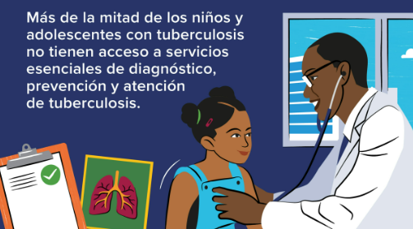
Conclusiones
Ambas enfermedades generan alta carga mundial de morbimortalidad.
Existen grupos de riesgo que se favorecen con la vacunación.
El objetivo de la vacunación con BCG es evitar la diseminación del bacilo en niños pequeños y así las formas graves de enfermedad.
La TBC en pediatría se presenta como una consecuencia de la TBC del adulto.
En el caso de gripe el objetivo de la vacunación es reducir las complicaciones, hospitalizaciones, secuelas y muertes ocasionadas por la infección por
el virus influenza en la población de riesgo.

